Slide 1


«Родительский контракт как форма гармоничных отношений взрослых и детей»
МБДОУ № 96 «Калинка»
Д.В. Емонакова
воспитатель
Notes:
Д.В.

Slide 2

«Воспитание детей – рискованное дело, ибо в случае удачи последняя приобретена ценою большого труда и заботы, в случае неудачи – горе несравнимо ни с каким другим».
Демокрит

Slide 3

Мотивация – это совокупность внутренних и внешних движущих сил, которые побуждают человека к деятельности, придают этой деятельности направленность, ориентированную на достижение цели.

Slide 4

Как найти пути к гармоничным отношениям с ребенком?

Slide 5

«Родительский контракт» - это договор или соглашение между родителями и ребенком, начиная с 3 лет на 1-3 месяца.
Выполнение договора четко контролируется родителями. Все пункты обсуждаются, доводятся до сведения ребенка.

Slide 6
График поведенческих мотиваций всех членов семьи:
Поведенческие мотивации | Мама | Папа | Ребенок | Ребенок
1 | готовить | Выносить мусор | Убираться в своей комнате | Заправлять кровать

Slide 7
Добровольный родительский контракт
пооперационная карта
Составить вместе с ребенком график выполнения его поведенческих мотиваций: в левом столбике расположить поведенческие мотивации. Пусть ребенок нарисует или приклеит изображения, символизирующие их, например уборка игрушек – неваляшка, уборка посуды – нарисовать чашку.
Обсудить прочие пункты и условия (по необходимости)
Поставить печать. Подписи всех членов семьи
Прикрепить его в комнате ребенка, или на кухне.
Ежедневно контролировать их выполнение.
В течение недели отмечать в присутствии ребенка выполненные поведенческие мотивации, или контролировать, как сам ребенок отмечает то, что он выполнил. Если ребенок выполнил все задания - получает поощрение, если не выполняет половину и более – наказание.

Slide 8




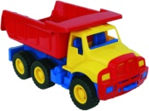

График поведенческих
мотиваций ребенка
Поведенческие мотивации | Дни недели
 | Пн | Вт | Ср | Чт | Пт | Сб | Вс
Одевание - раздевание
Умывание
Чистка зубов
умение заправить кровать
Уборка игрушек
итого

Slide 9

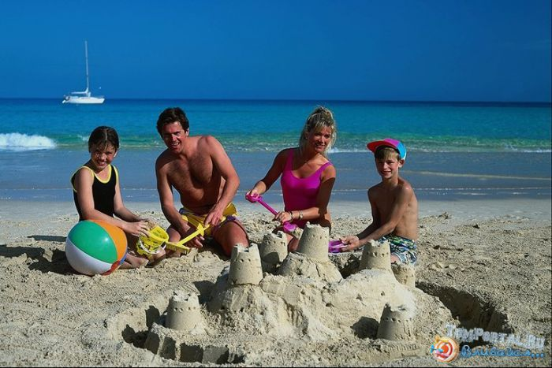

Спасибо за внимание!

